Slide 1
স্বাগতম

Slide 2
শিক্ষক পরিচিতি
*মোঃ এনামুল হক
*প্রভাষক সমাজবিজ্ঞান
*কাকনহাট কলেজ,রাজশাহী
*ইনডেক্স নং ৪০৯০৭৯
*মোবাঃ০১৭১৫০৪১৭৯৭
*ই মেইলঃ enamulbiroil@gmail.com

Slide 3
পাঠ পরিচিতি
*শ্রেণিঃ একাদশ
*বিষয়ঃ সমাজবিজ্ঞান
*অধ্যায়ঃ চতুর্থ(সমাজবিজ্ঞানের মৌল প্রত্যয়)
*পদ্ধতিঃ দলীয় আলোচনা
*সময়ঃ 5০মিনিট
*তারিখঃ ১৪/০৮/২০১৬

Slide 4
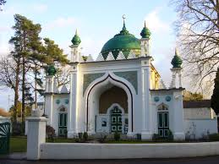
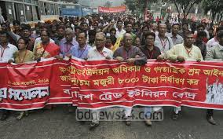
নিচের ছবিগুলো লক্ষ্য কর এবংচিন্তা করে বল তা কি নির্দেশ করে
একত্রিত হাত
মসজিদ
মন্দির
ট্রেড ইউনিয়ন

Slide 5
আজকের পাঠ
সংঘ
Association

Slide 6
শিখনফল
এই পাঠ শেষে শিক্ষার্থীরা-------------------------
*সংঘ কি তা বলতে পারবে
*সংঘের উপাদান উল্লেখ করতে পারবে
*সংঘ ও সম্প্রদায়ের পার্থক্য নির্ণয় করতে পারবে

Slide 7
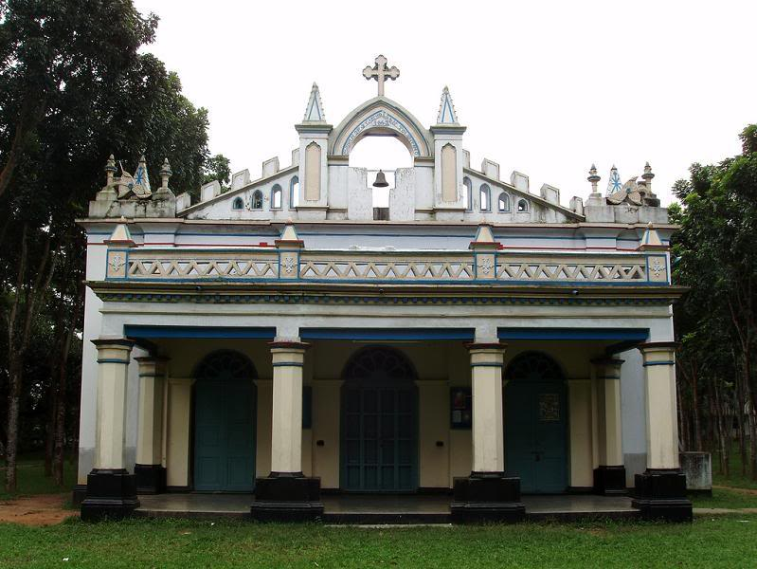
নিচের ছবিগুলো দেখ এবং চিন্তা করে লিখ
একত্রিত হাত
সংগঠিত জনগোষ্টী
গীর্জা
পরিবার

Slide 8
একক কাজ( ৮ মিনিট)
সংঘ কী ? লিখ ।

Slide 9
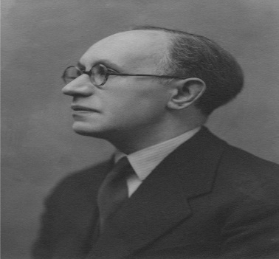
উত্তর
ইংরেজী ‘Association’এর বাংলা অর্থ সংঘ বা সমিতি।সংঘ বলতে সাধারণত একত্রিত হওয়াকে বুঝায়।মানুষ যখন এক বা একাধিক নির্দিষ্ট লক্ষ্য বা উদ্দেশ্য সাধনের জন্য স্বেচ্ছায় একত্রিত হয় এবং সমবেত প্রচেষ্টাকে সফল করার জন্য কিছু বিধিবিধান মেনে চলে তখন তাকে সংঘ বলে। যেমনঃ স্কুল-কলেজ, মসজিদ, মন্দির, গীর্জা,ট্রেড ইউনিয়ন,রাজনৈতিক দল ইত্যাদি।
P.Gisbert তার “Fundamental of sociology”-গ্রন্থে বলেন, “সংঘ হচ্ছে এমন একটি জনগোষ্টী যারা কোন নির্দিষ্ট উদ্দেশ্য বা কোন সীমিত সংখ্যক উদ্দেশ্যের জন্য একত্রিত হয়।”
Morris Ginsberg তার “sociology”-গ্রন্থে বলেন, “সংঘ বা সমিতি বলতে এমন জনগোষ্টীকে বোঝায় যারা এক বা একাধিক উদ্দেশ্য সাধনেরর জন্য একতাবদ্ধ।”
P.Gisbert
M.Ginsberg

Slide 10
নিচের ছবিগুলো লক্ষ্য কর এবং চিন্তা কর তা কি নির্দেশ করে
সংঘের উপাদান

Slide 11
জোড়ায় কাজ(১০ মিনিট)
সংঘের বৈশিষ্ট্য বা উপাদানগুলো উল্লেখ কর

Slide 12
সংঘের বৈশিষ্ট্য বা উপাদান
একাধিক জনসমষ্টি
এক বা একাধিক উদ্দেশ্য
পারস্পারিক সহযোগিতা
স্বেচ্ছামূলক সংগঠন
সুগঠিত নিয়মকানুন বা গঠনতন্ত্র
নিজস্ব নাম ও প্রতীক
আপেক্ষিক অর্থে স্থায়ি
সংঘের সম্পত্তি থাকে
নতুন সদস্য অন্তর্ভুক্তির ব্যবস্থা থাকে
আচরণবিধি
পদমর্যাদা
কর্তৃপক্ষ

Slide 13
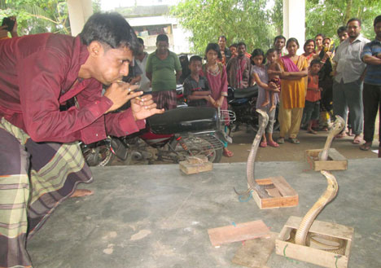
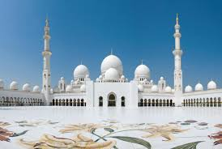
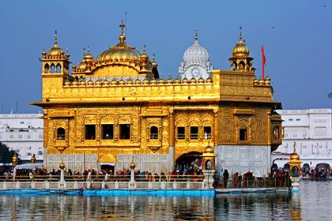
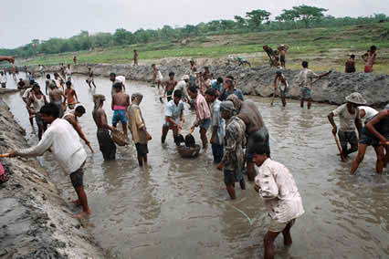
নিচের ছবিগুলো লক্ষ্য কর এবং চিন্তা করে লিখ
সংঘ
সম্প্রদায়
মসজিদ
বেদে
পরিবার
সাওতাল
মন্দির
গ্রামবাসি
গ্রামবাসি

Slide 14
দলীয় কাজ(২০ মিনিট)
ছাত্র/ছাত্রীরা তিনটি দলে ভাগ হয়ে সংঘ ও সম্প্রদায়ের মধ্যে পার্থক্য লিখবে

Slide 15
উত্তর (সংঘ ও সম্প্রদায়ের পার্থক্য)
সম্প্রদায়
সংঘ
(১) সম্প্রদায় এমন এক জনগোষ্টী যারা একটি নির্দিষ্ট অঞ্চলে বাস করে এবং যাদের ভাষা,পেশা,ধর্ম এবং সামাজিক রীতিনীতি এক ও অভিন্ন। যেমনঃ চাকমা,
সাওতাল,গ্রাম্য সপ্রদায়, শহুরে সম্প্রদায় ইত্যাদি।
(২) সম্প্রদায়ের সদস্যপদ জন্মসুত্রে নির্ধারিত।এখানে ইচ্ছামত সদস্যপদ পরিত্যাগ বা লাভ করা যায় না।
যেমনঃআমরা বাঙ্গালী।
(৩) ব্যাপকতার মাপকাঠিতে সম্প্রদায় বৃহত্তম মানবগোষ্টী।
একটি সম্প্রদায়ের অধীনে অনেক সংঘ গড়ে উঠে।
(৪) সম্প্রদায় স্থায়ী মানবগোষ্টী
(৫) একটি সম্প্রদায়ে একই রীতিনীতি,ধর্ম,ভাষা,পেশার লোক থাকে।
(১) সংঘ বলতে এমন একদল লোককে বোঝায় যারা স্বেচ্ছায় কোন বিশেষ উদ্দেশয সাধনের জন্য একত্রিত হয় এবং এ জন্য তারা গঠিত সংগঠনের নিয়ম-কানুন মেনে চলে।যেমনঃ শিক্ষক সমিতি, রাজনৈতিক দল।
(২) সংঘের সদস্যপদ স্বাভাবিক বা বাধ্যতামুলুক কোনটিই নয়; এর সদস্যপদ সম্পুর্ণ স্বেচ্ছামুলুক।যেমনঃ
কেউ ইচ্ছা করলে ফুটবল ক্লাবের সদস্য হতে পারে আবারতা পরিত্যাগ করতে পারে।
(৩) সংঘ সম্প্রদায়ের তুলনায় ছোট।সংঘ সম্প্রদায়ের অধীন।
(৪) সংঘ সম্প্রদায়ের তুলনায় ক্ষনস্থায়ী।
(৫)সংঘের মধ্যে বিভিন্ন মতাদর্শ,সম্প্রদায় বা শ্রেণির লোক থাকতে পারে । পরের পাতায়

Slide 16
সংঘ ও সম্প্রদায়ের পার্থক্য
সম্প্রদায়
সংঘ
(৬)সম্প্রদায় স্বয়ংসম্পূর্ণ অর্থাৎ সম্প্রদায়ের মধ্যে
মানুষ তার জীবনের সমস্ত প্রয়োজন পুরন করতে
পারে।
(৭)সম্প্রদায়ের সদস্যদের আচার-আচরণ
নিয়ন্ত্রনের জন্য কোন গঠনতন্ত্র থাকেনা । এটা
পরিচালিত হয় প্রথা,রীতি-নীতি,আদর্শ-মূল্যবোধ
দ্বারা।
8) সম্প্রদায়ের ক্ষেত্রে সম্প্রদায়ের মানসিকতা
অত্যাবশ্যক ।
৯) সম্প্রদায় একটি সামগ্রিক সত্তা ।
১০) সম্প্রদায়ের কোন কার্যকরি পরিষদ থাকে
না ।
(৬)সংঘের সদস্যরা সংঘের বাইরে অসংখ্য
প্রয়োজন আছে তা সংঘের মধ্যে পুরন করতে
পারেনা ।
(৭)সংঘের সদস্যদের আচার-আচরণ নিয়ন্ত্রণের
জন্য নির্দিষ্ট আইন-কানুন বা গঠনতন্ত্র থাকে।
গঠনতন্ত্রই সংঘের মুল চালিকা শক্তি ।
8) সংঘের ক্ষেত্রে এটি অপরিহার্য নয় ।
৯) সংঘ একটি আংশিক সত্তা
১০) সংঘের একটি কার্যকরী পরিষদ থাকে

Slide 17
মূল্যায়ন
৫ মিনিট
১।সংঘের মূল চালিকা শক্তি কোনটি?
(ক)রীতিনীতি (খ)আদর্শ (গ)মূল্যবোধ (ঘ) গঠনতন্ত্র
২।সংঘ হলো----------
i. কৃত্রিম
ii. আনুষ্ঠানিক
iii.অনানুষ্ঠানিক
নিচের কোনটি সঠিক?
(ক) i ও ii (খ) i ও iii (গ) ii ও iii (ঘ) i, ii ও iii

Slide 18
নিচের ছকটি লক্ষ্য কর এবং সংশ্লিষ্ট প্রশ্নের উত্তর দাও
৩। উদ্দীপকে “ ?” চিহ্নত স্থানে কোন প্রত্যয়টি বসবে?
(ক) সমাজ (খ) সম্প্রদায়
গ) সংঘ (ঘ) দল
?
পরিবার
রাষ্ট্র
বিদ্যালয়
মসজিদ

Slide 19
বাড়ির কাজ
২ মিনিট
রাষ্ট্র একটি বৃহত্তম স্বেচ্ছাসেবী সংগঠন- এ সম্পর্কে তোমার মতামত উপস্থাপন কর।

Slide 20
আল্লাহ হাফেজ

